Slide 1

МҰҒАЛІМ ПОРТФОЛИОСЫ

Slide 2
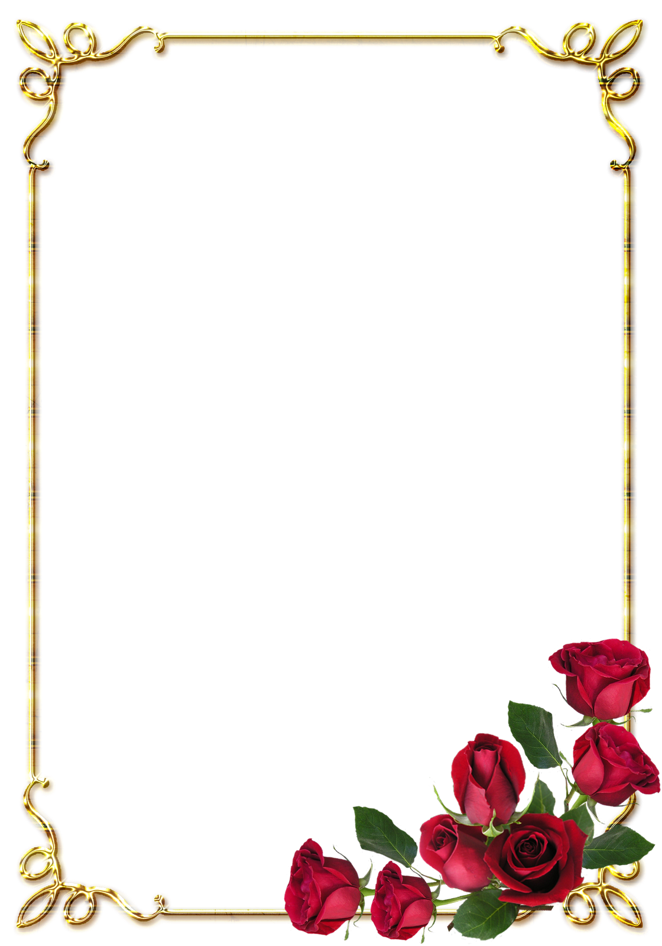
І. Кіріспе бөлім:
«Мұғалім туралы мәлімет».

Slide 3

Анкеталық мәліметтер
Аты – жөні: Умарова Гульнар Темиргалиевна
Туған жылы: 11.10.1975
Туған жері: Ақтөбе облысы Шалқар ауданы
Мекен – жайы: Хромтау ауданы Сарысай ауылы
Ұлты: қазақ
Білімі: жоғары
Бітірген оқу орны: Қ.Жұбанов атындағы Ақтөбе өңірлік педагогикалық университеті. 2019 ж
Мамандығы: бастауыш сынып мұғалімі
Пед. өтілі: 27 жыл
Жұмыс орны: Сарысай орта мектебі
E – mail: 11gulnar75@mail.ru

Slide 4
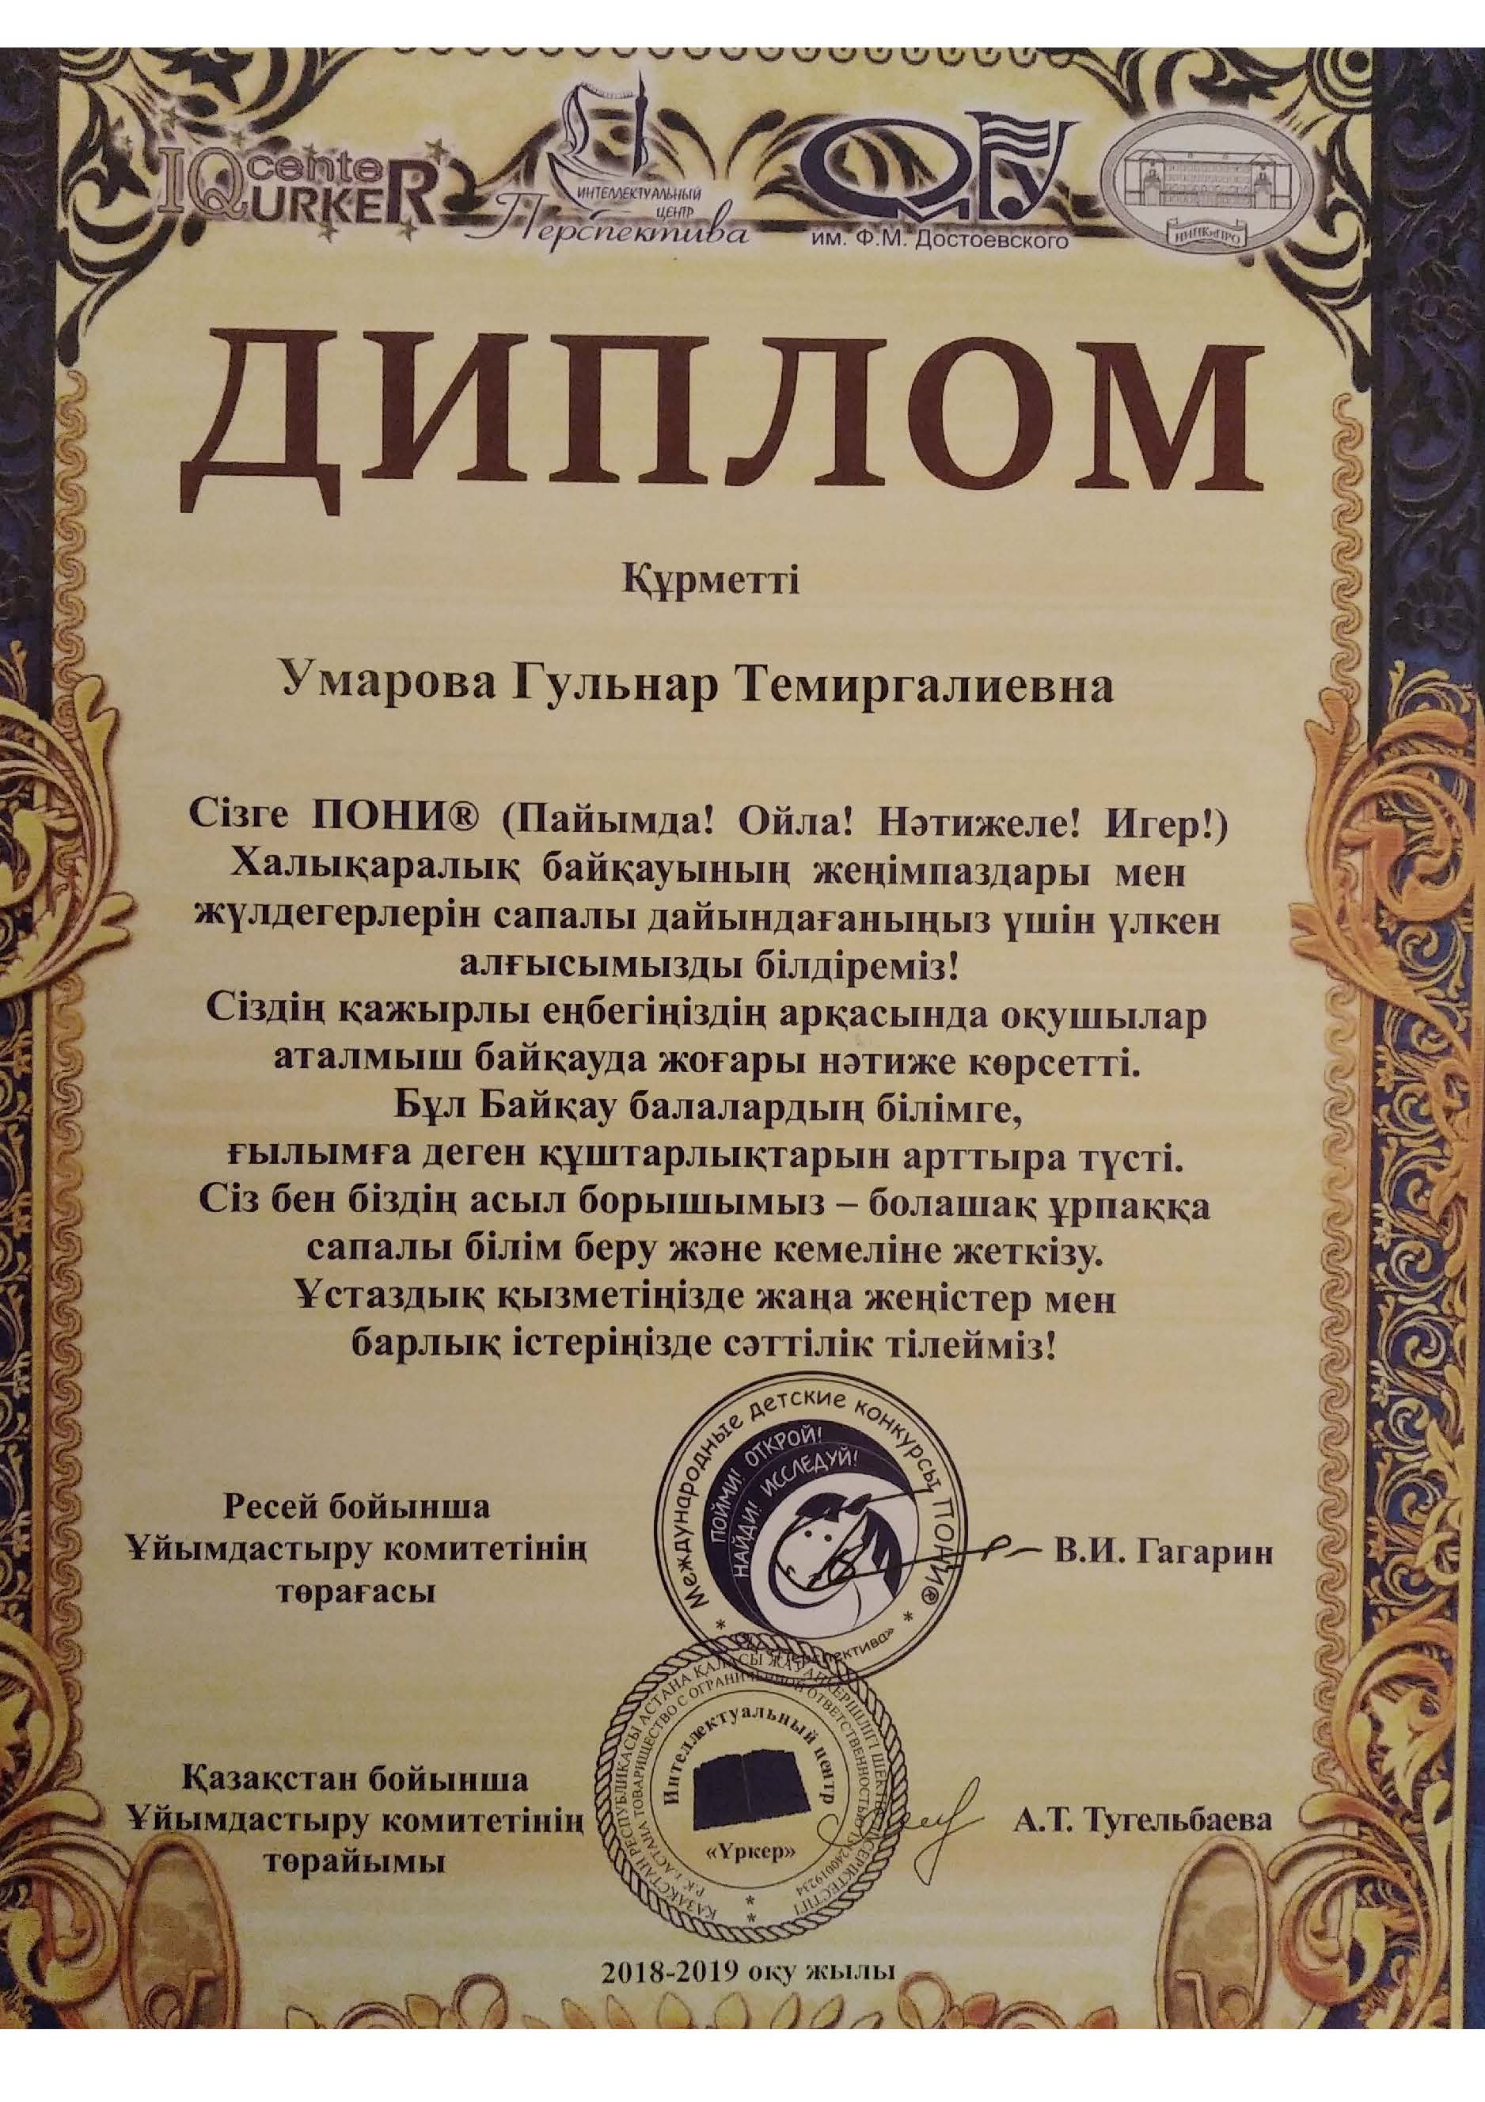
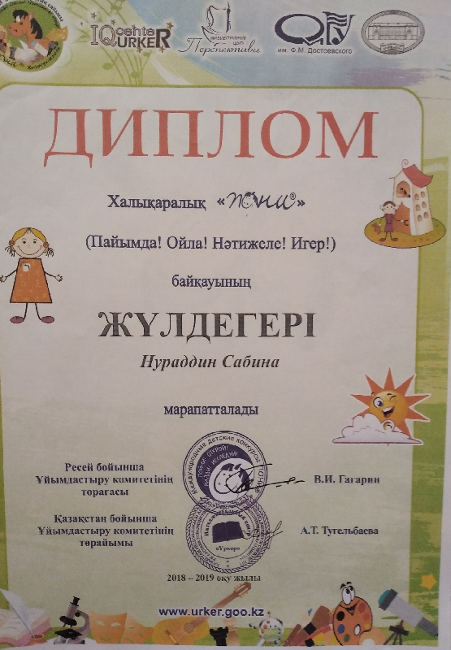

Slide 5
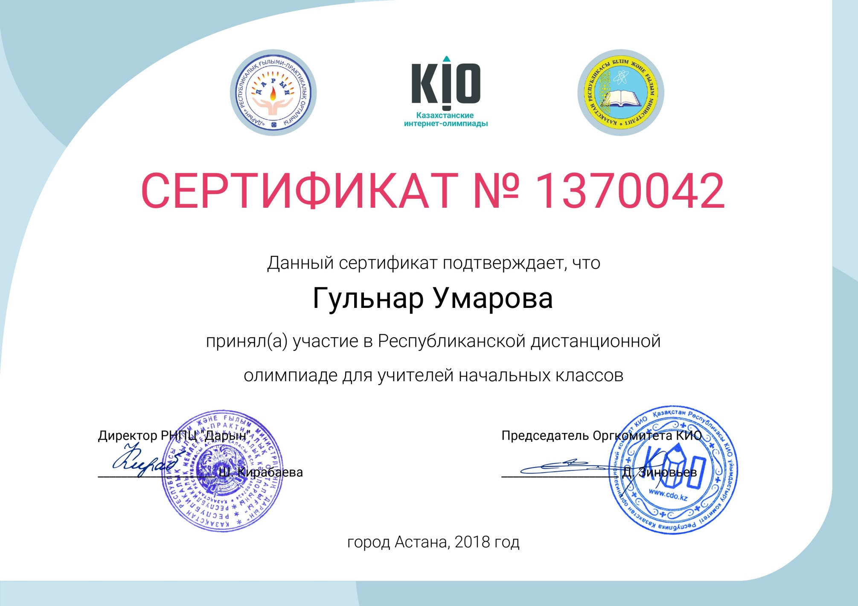

Slide 6
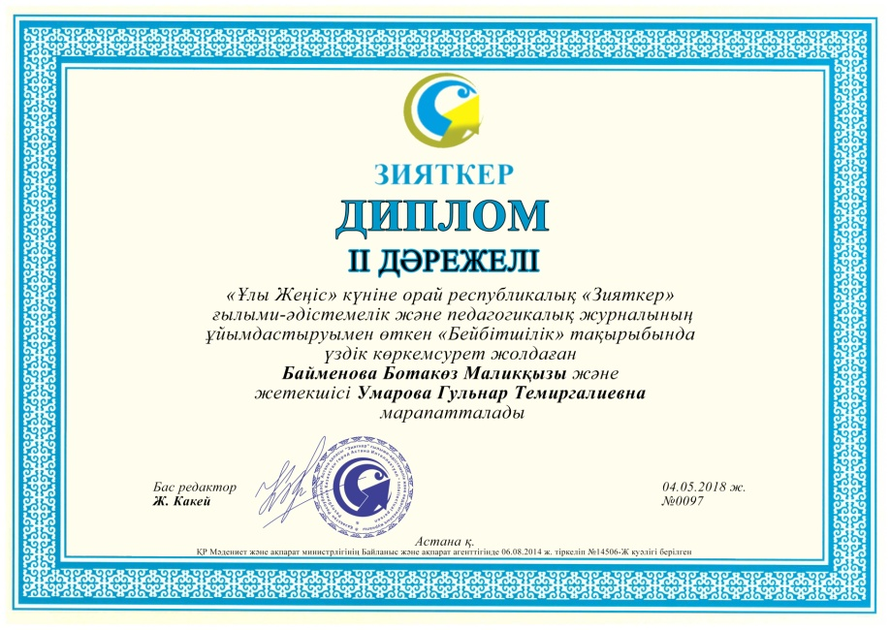
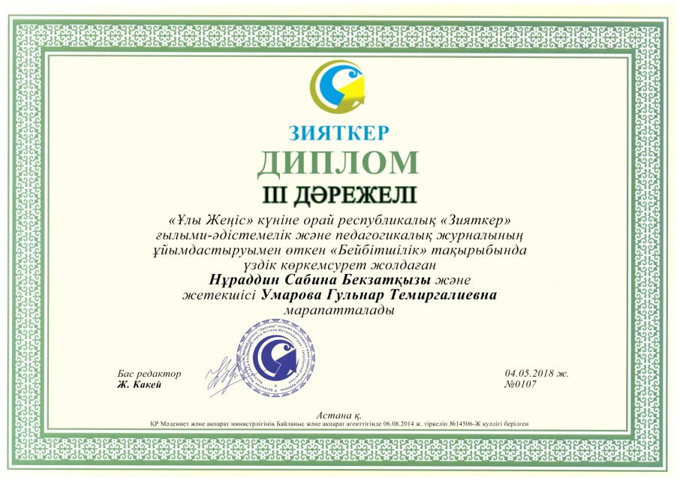

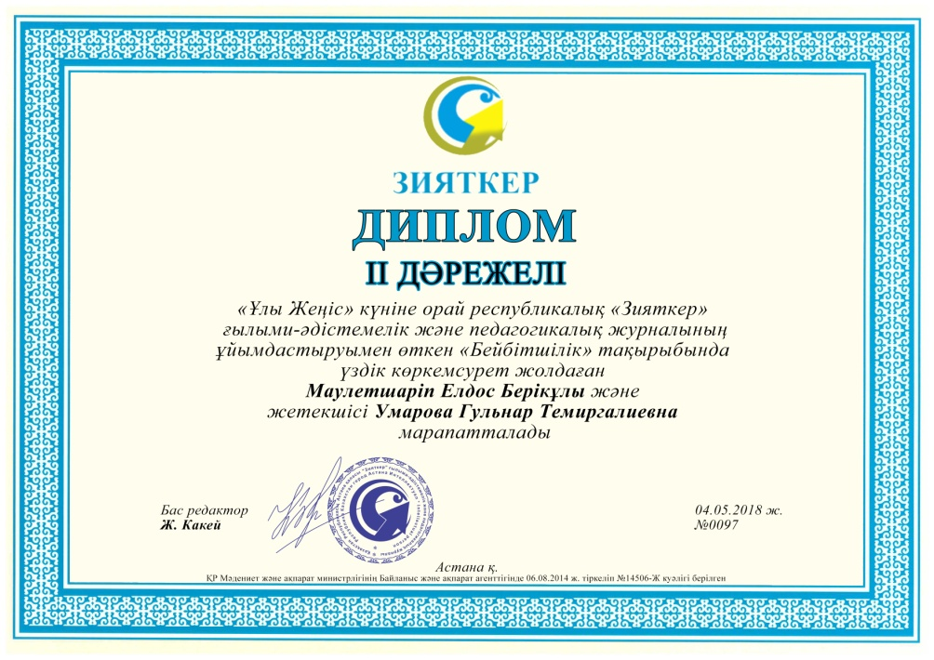

Slide 7
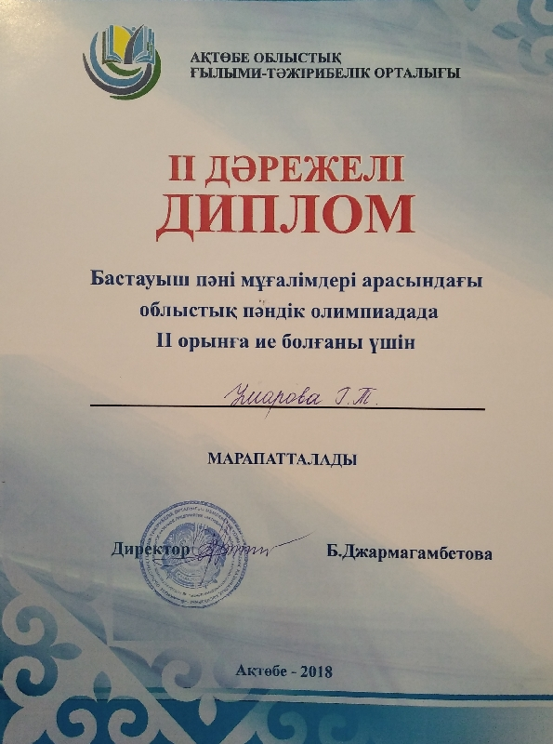

Slide 8
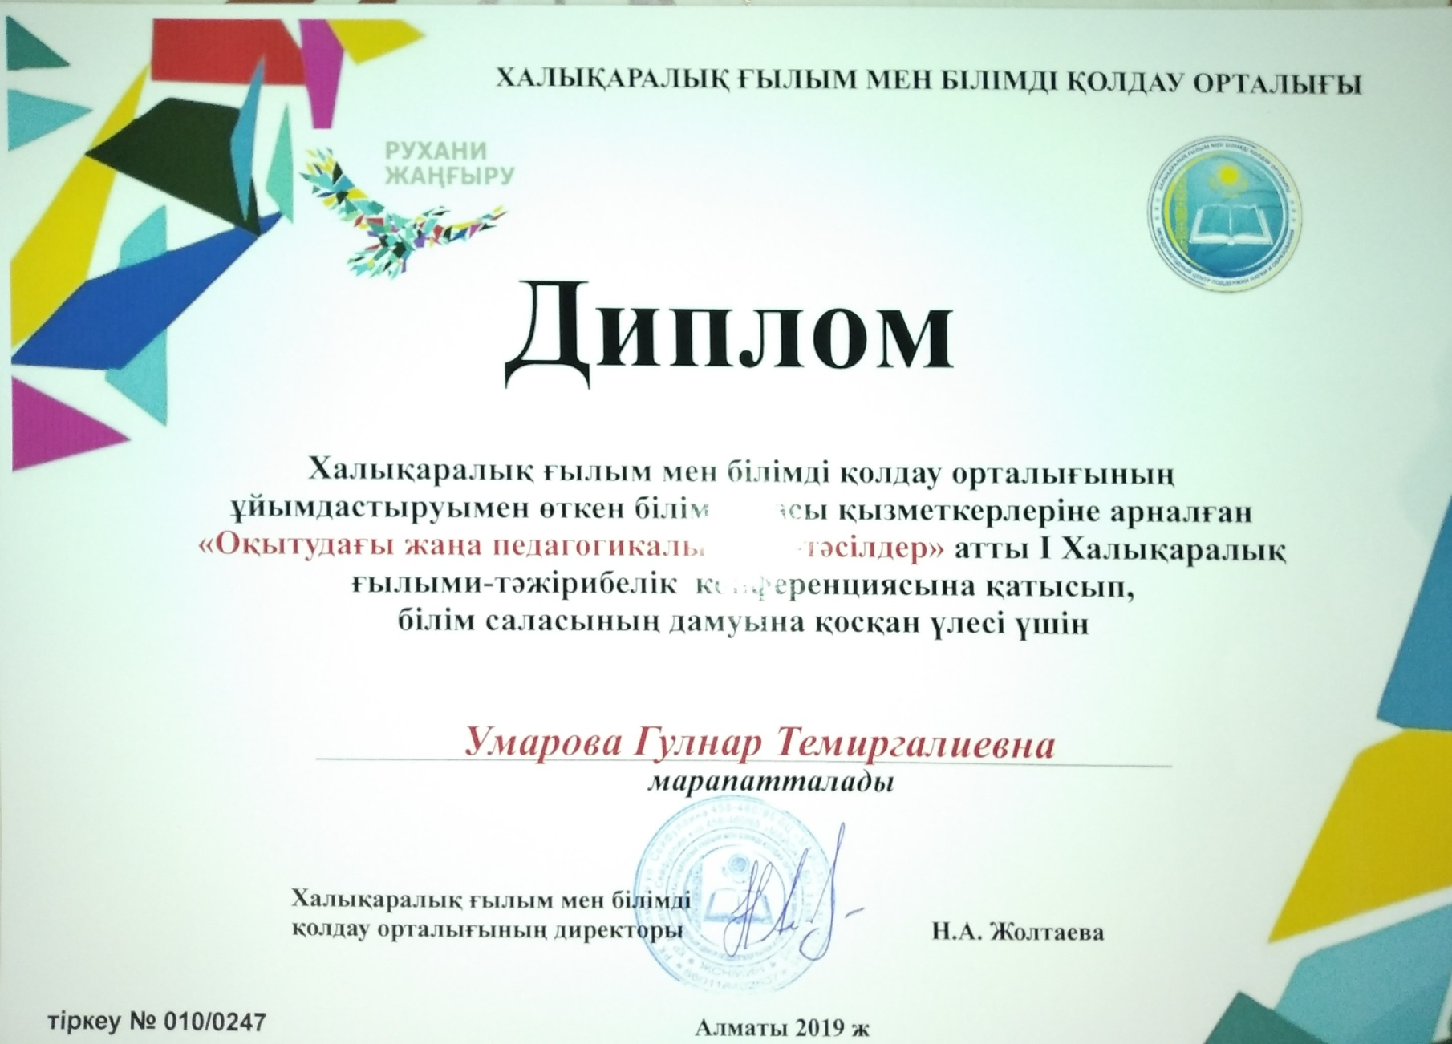

Slide 9
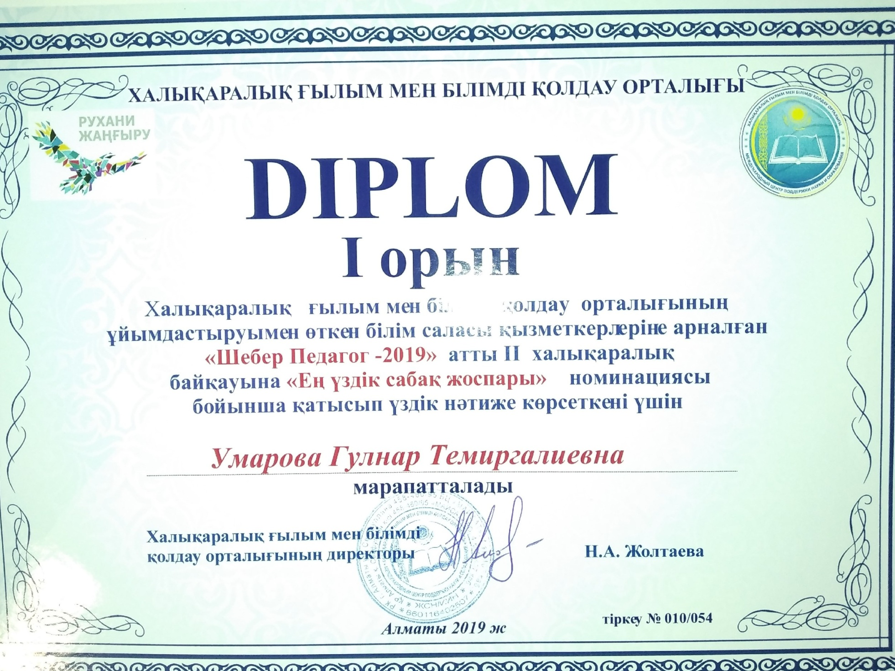

Slide 10
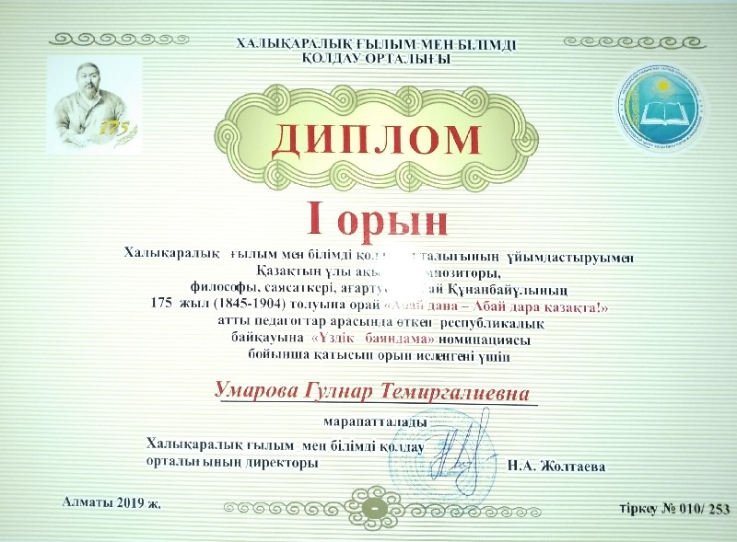

Slide 11
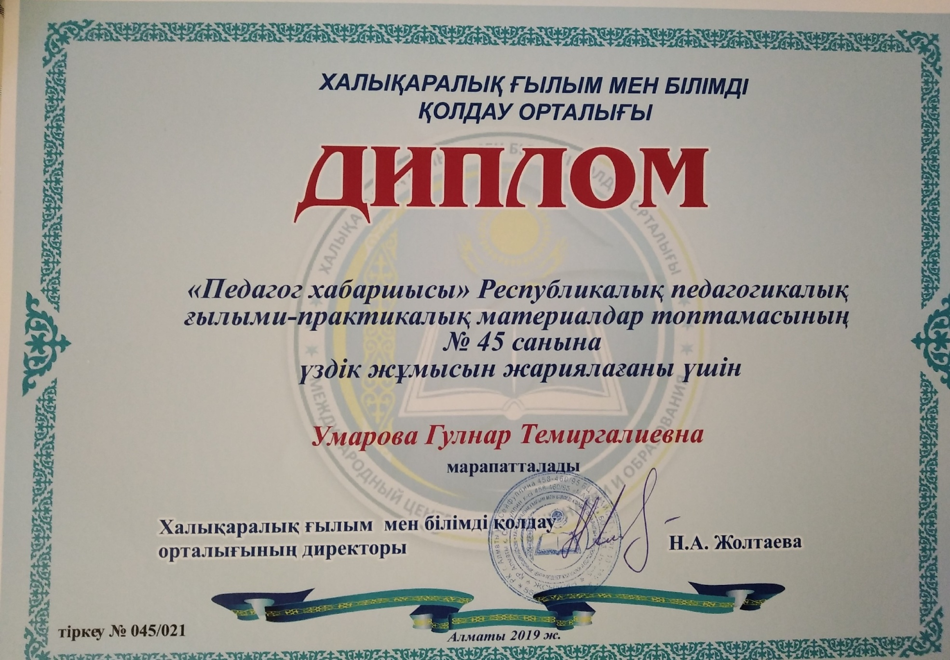

Slide 12
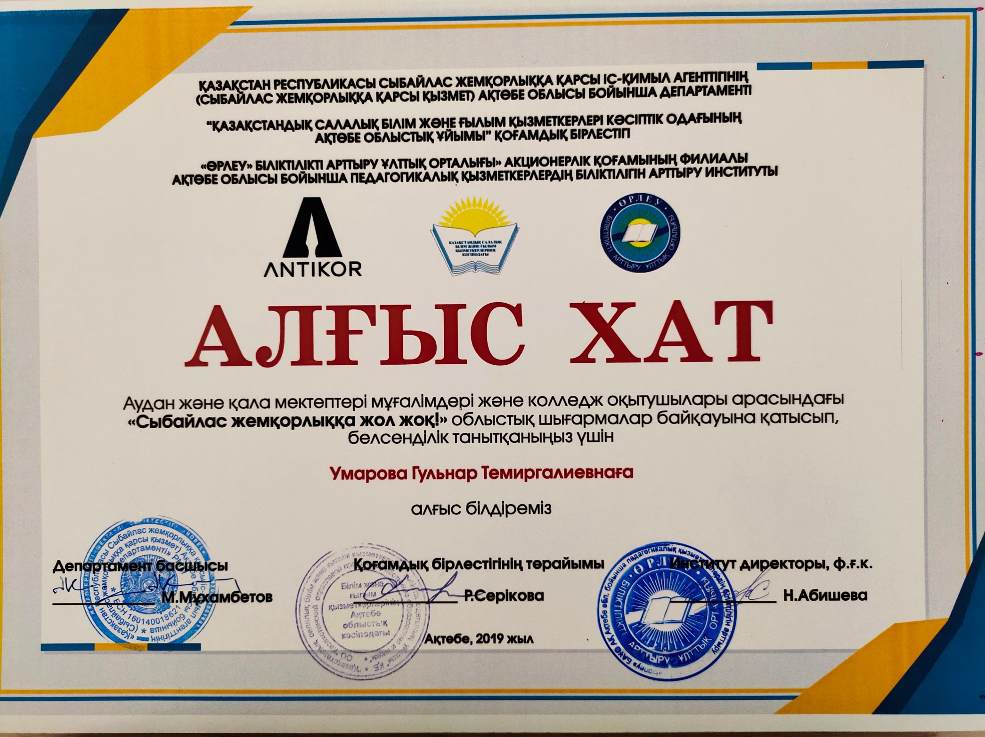

Slide 13
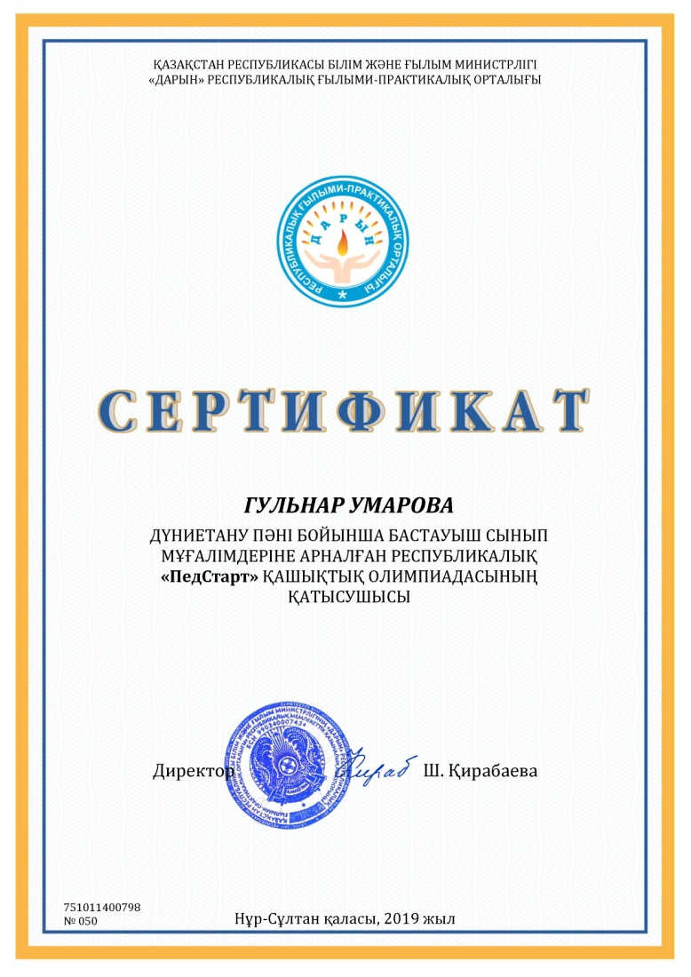
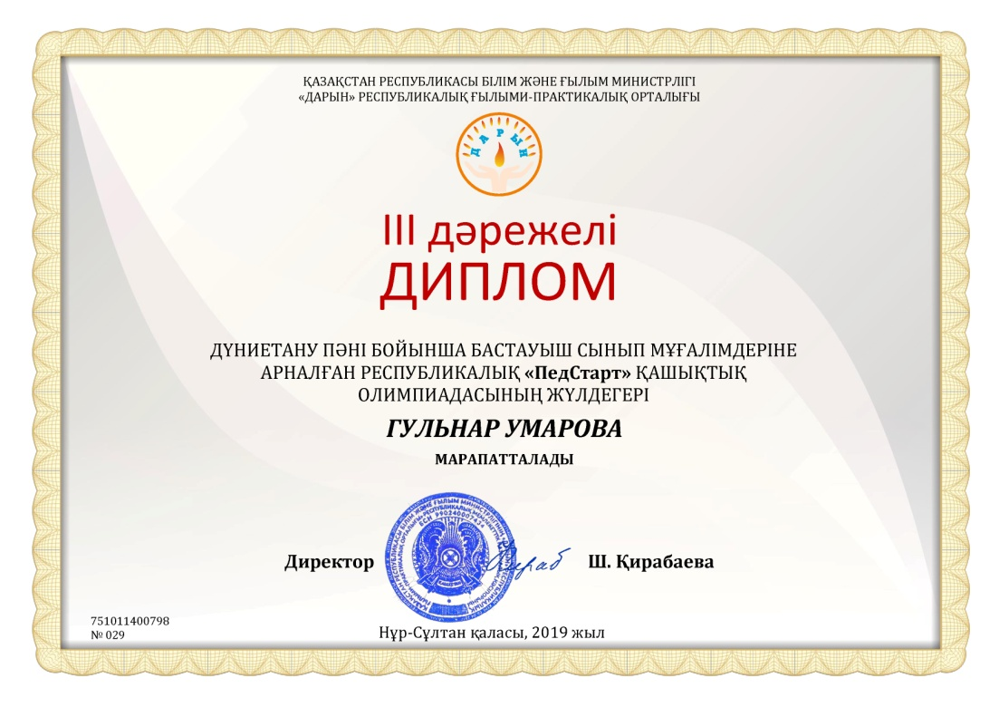

Slide 14
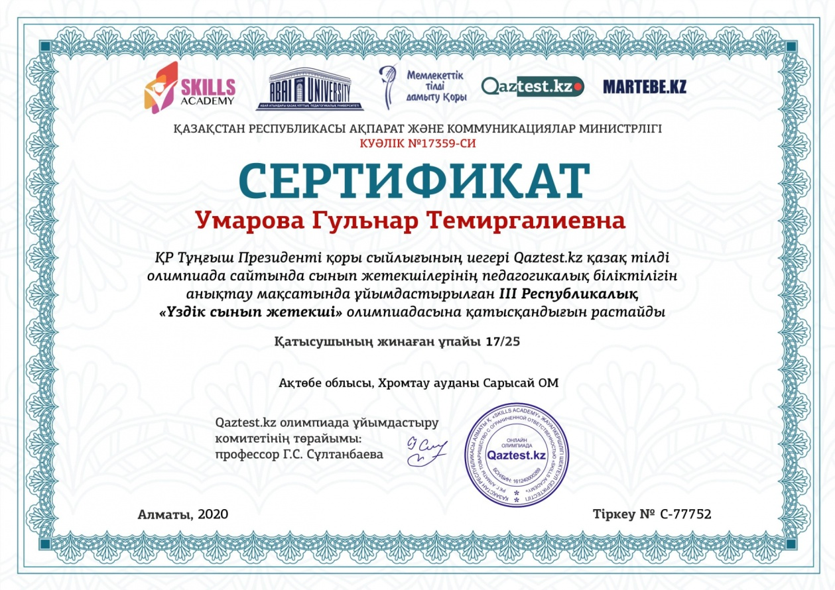
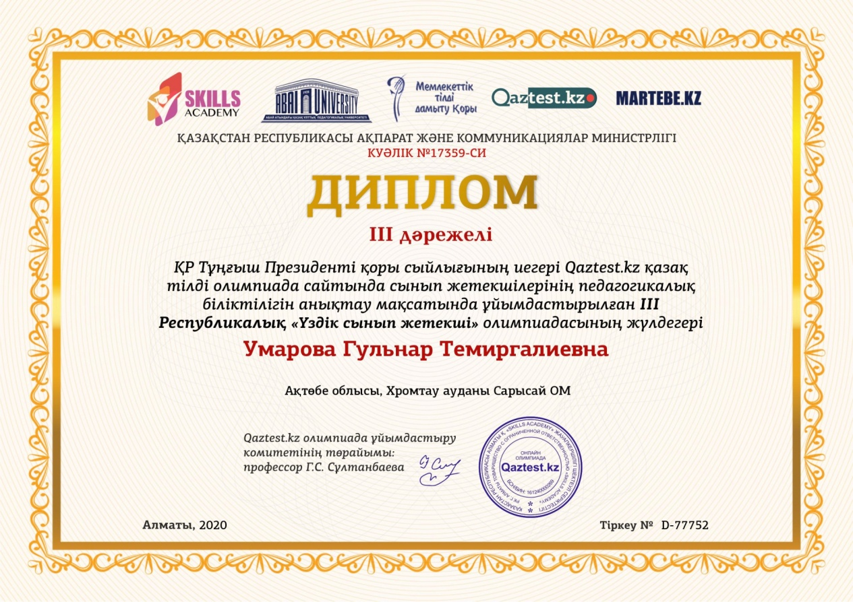

Slide 15
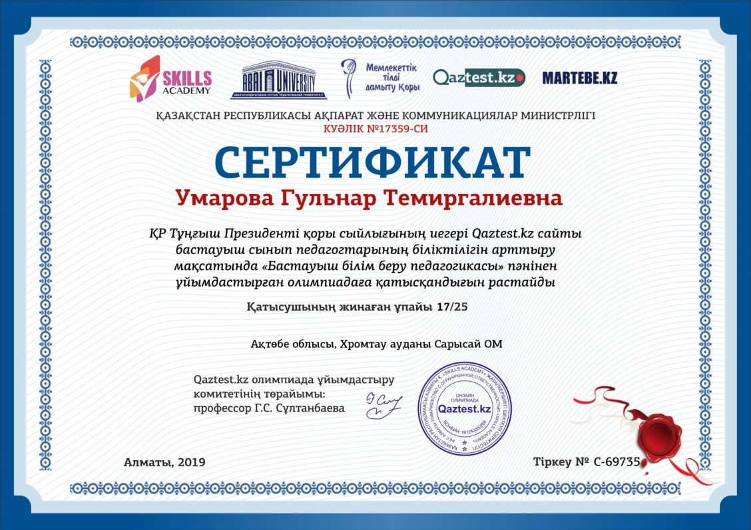
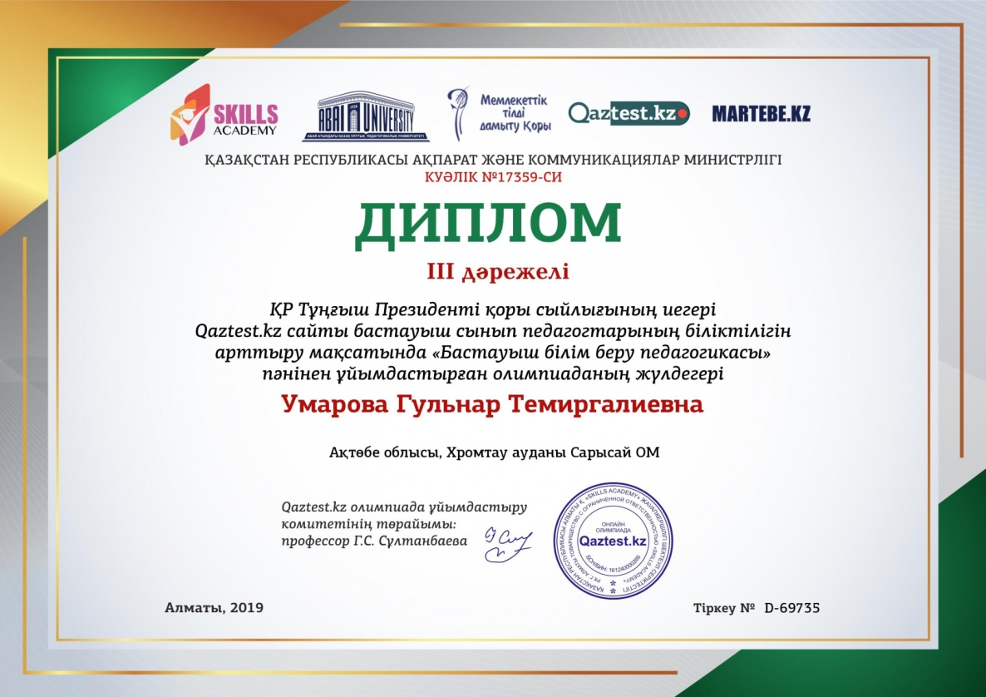

Slide 16
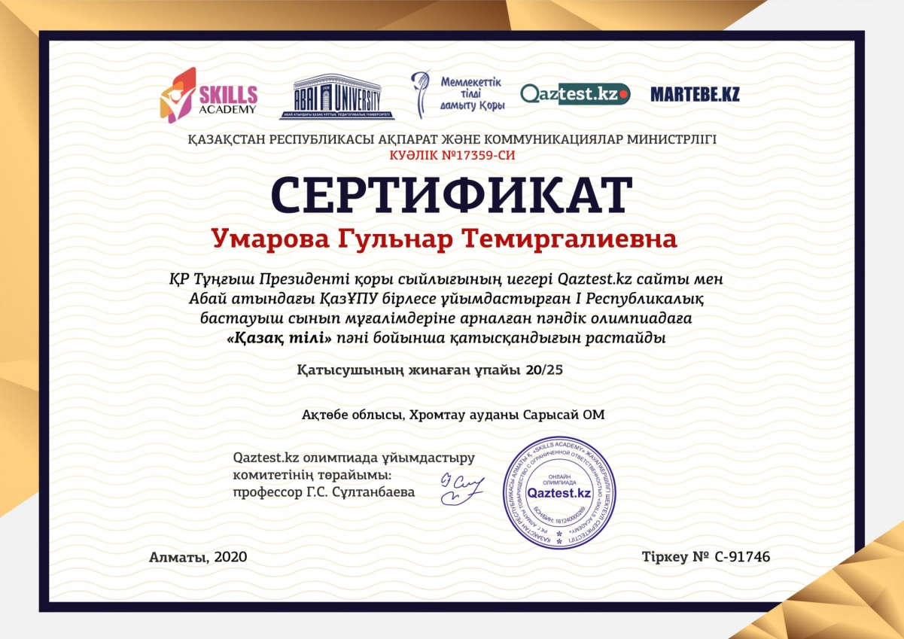
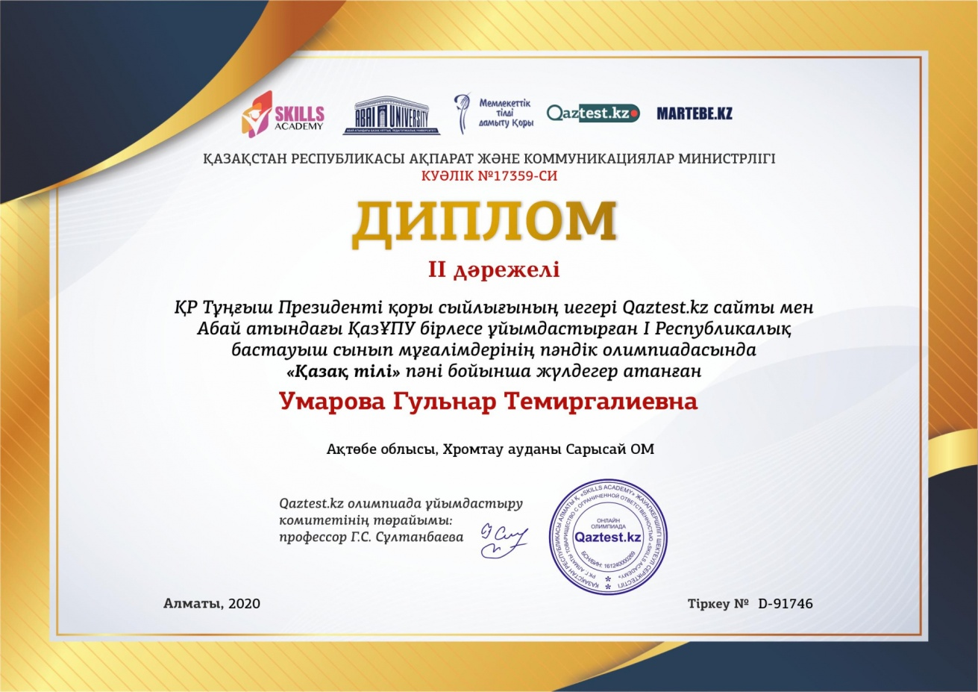

Slide 17

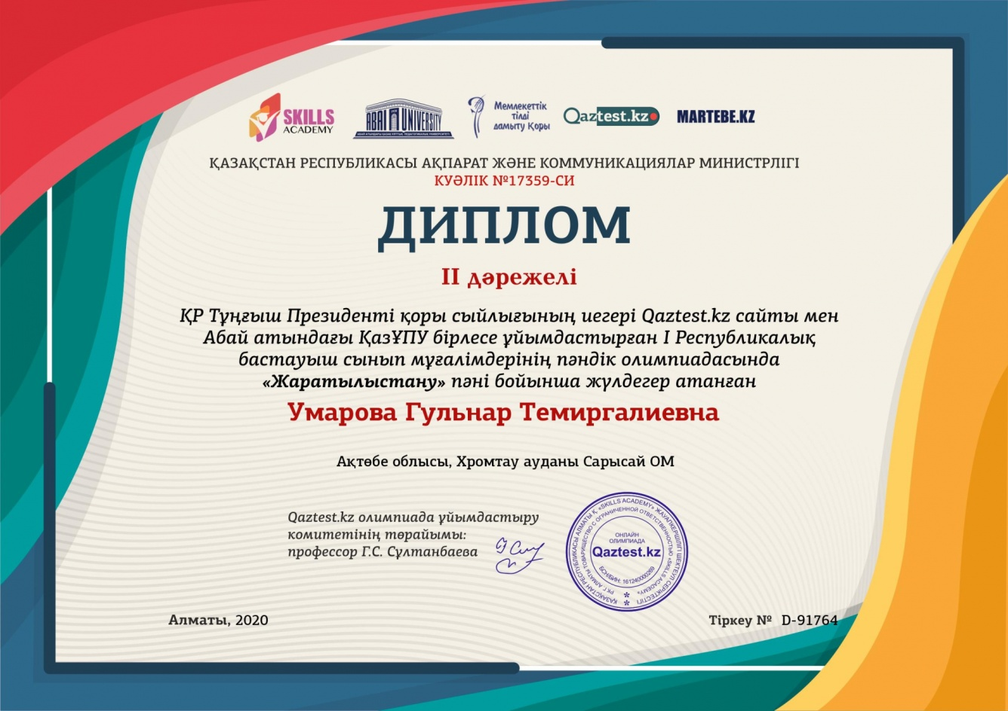

Slide 18
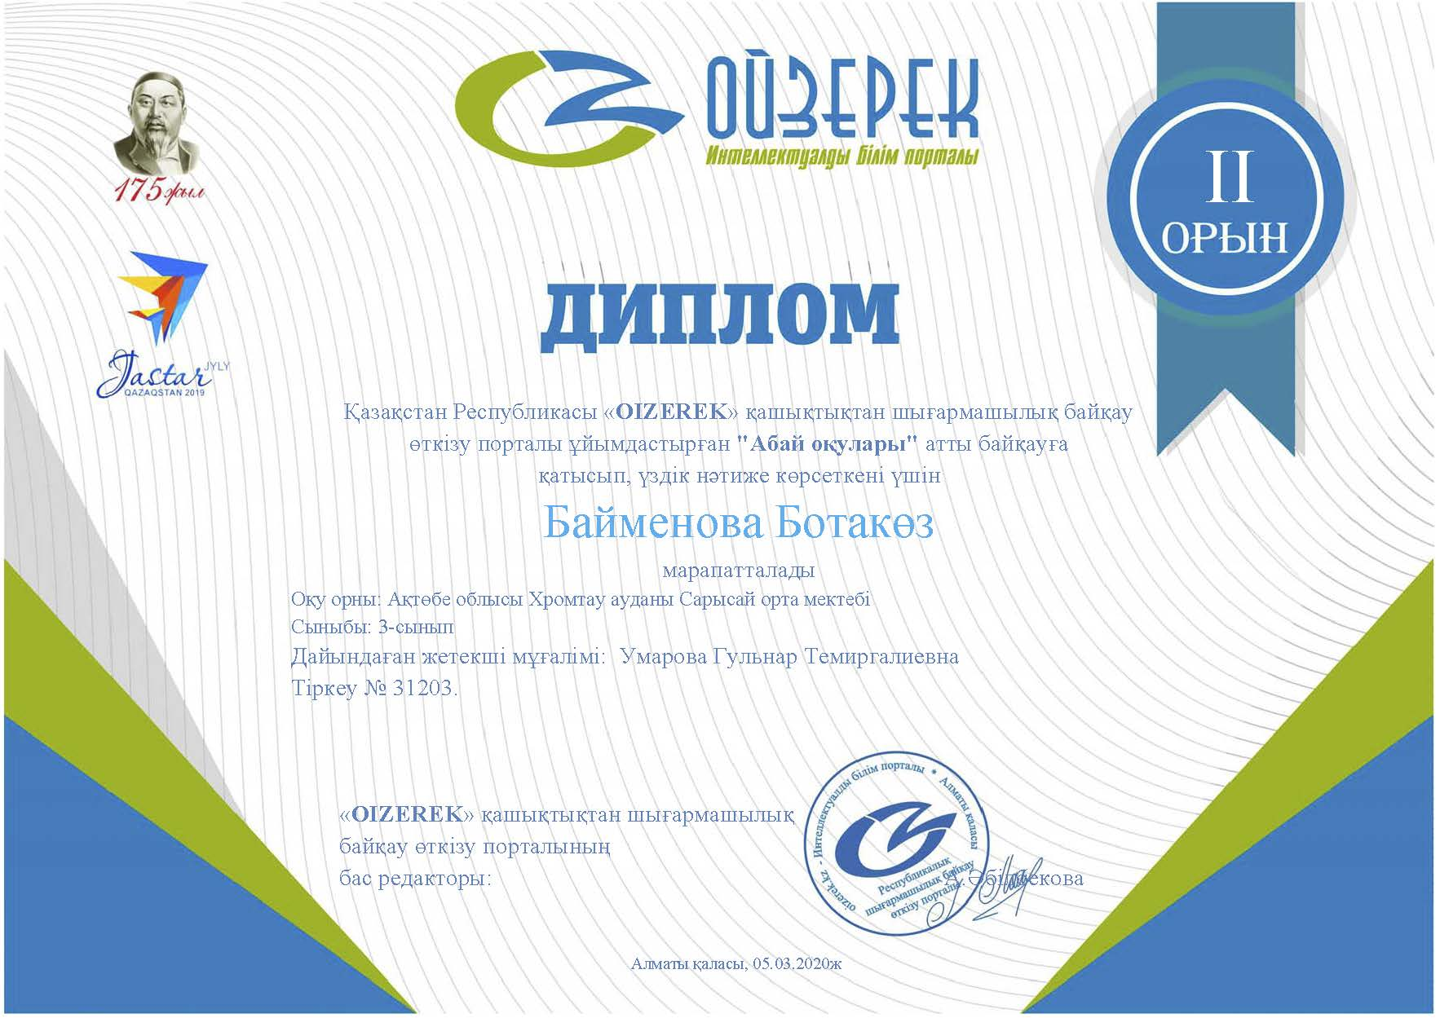

Slide 19


Slide 20
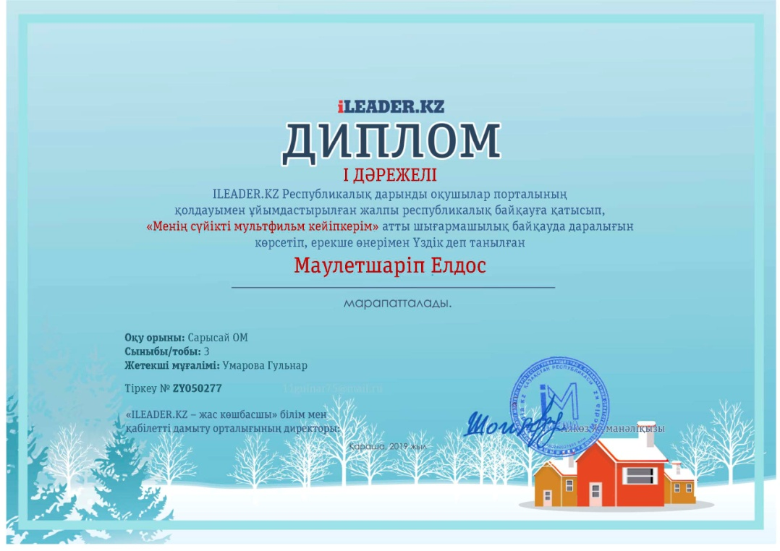
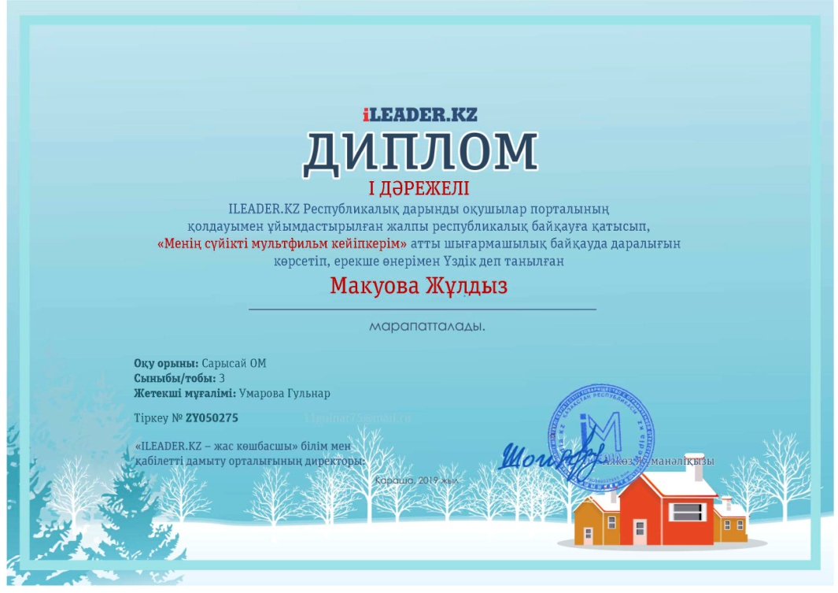

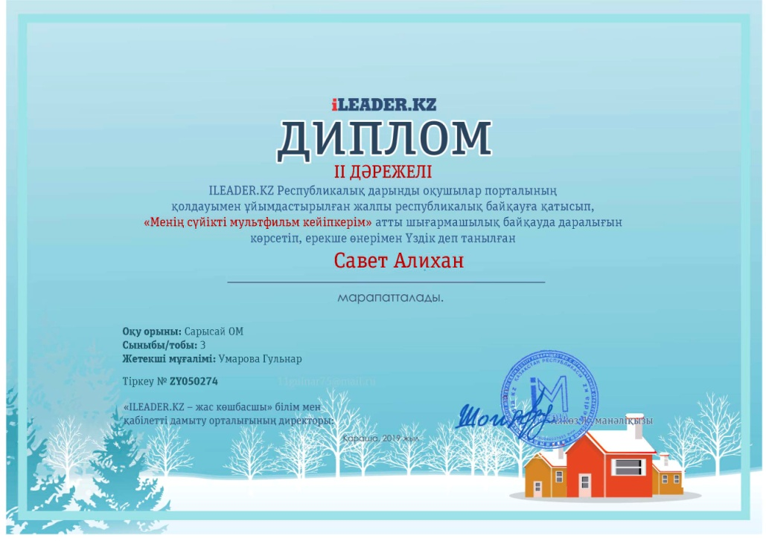

Slide 21
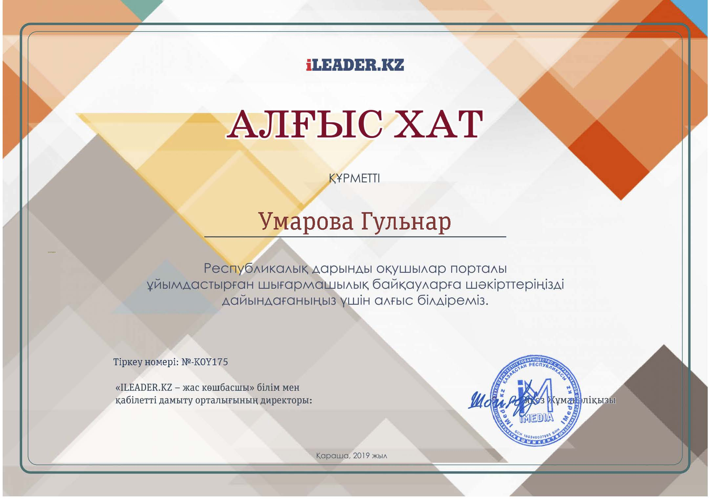

Slide 22
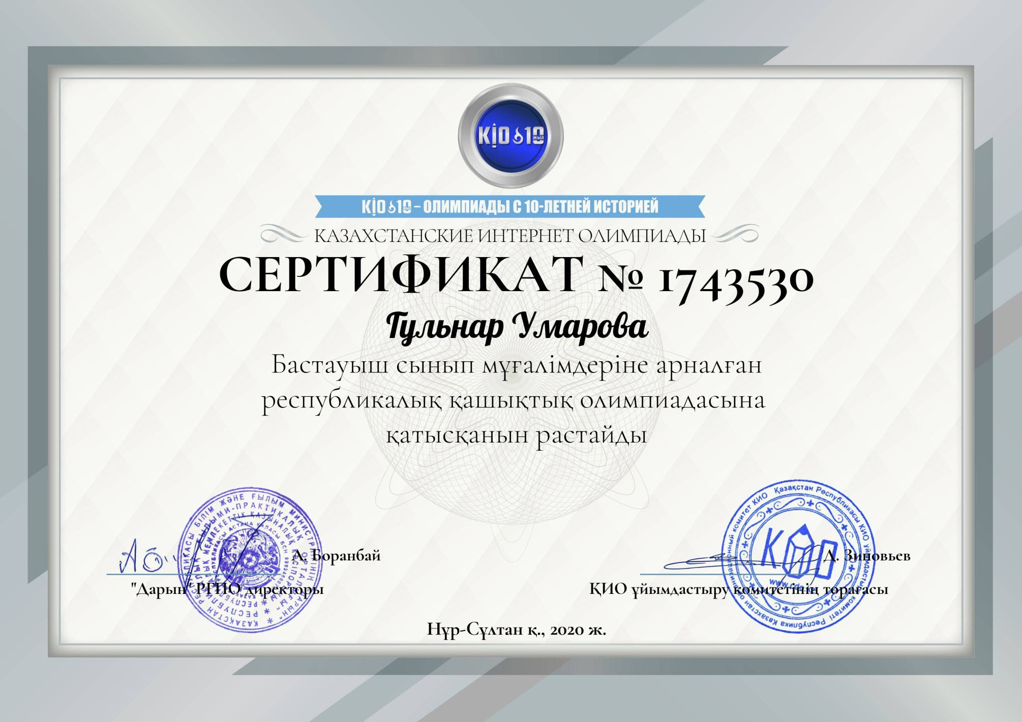

Slide 23
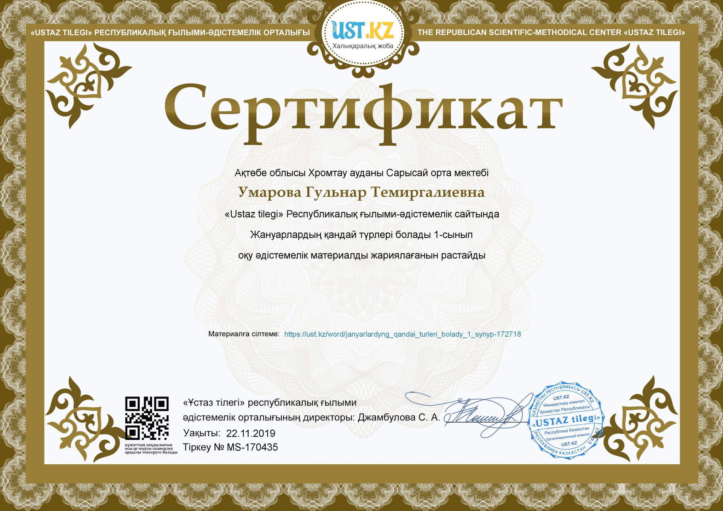

Slide 24
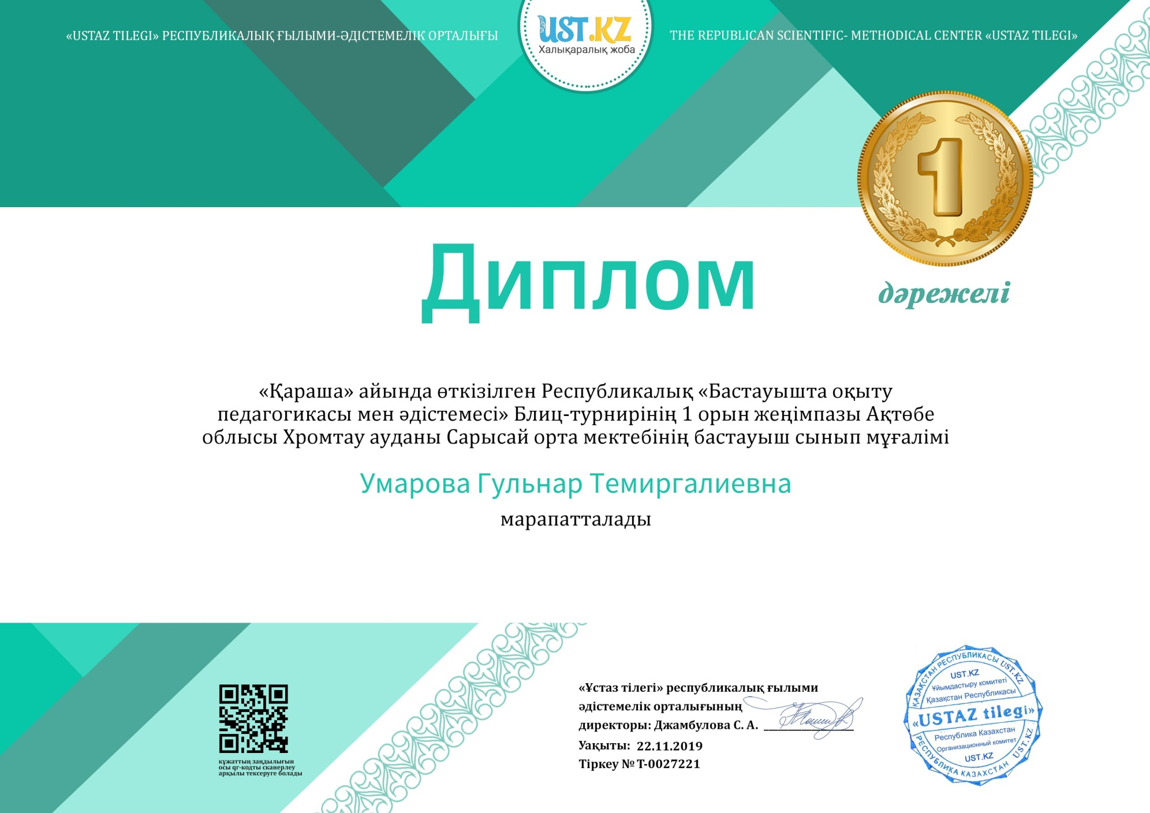

Slide 25
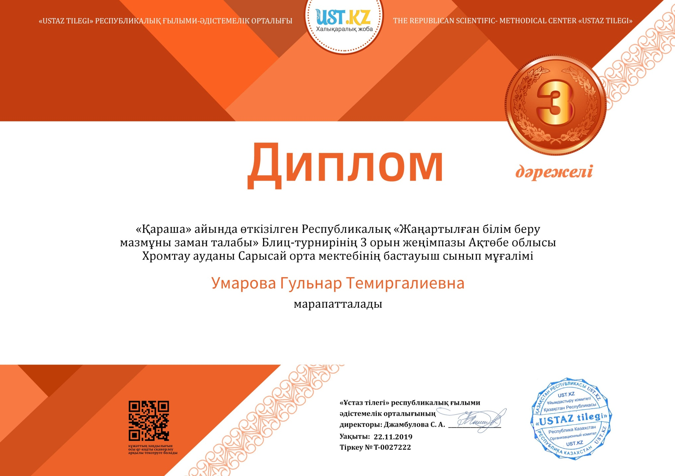

Slide 26
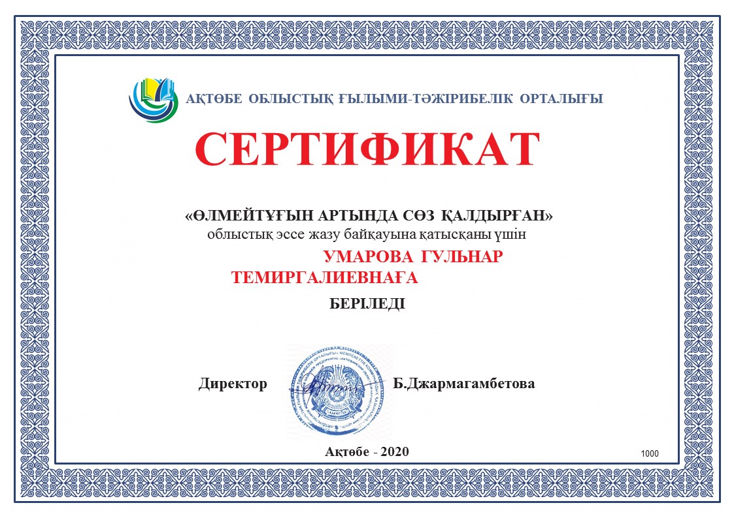

Slide 27
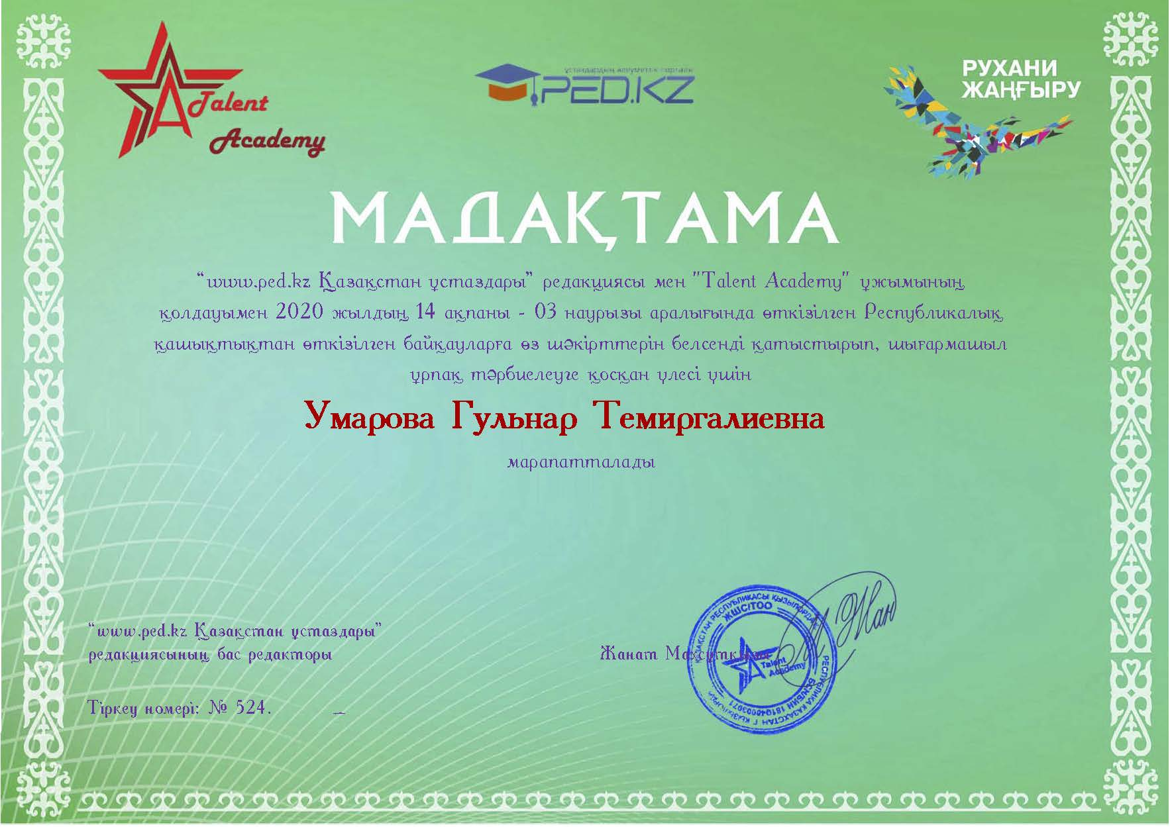

Slide 28
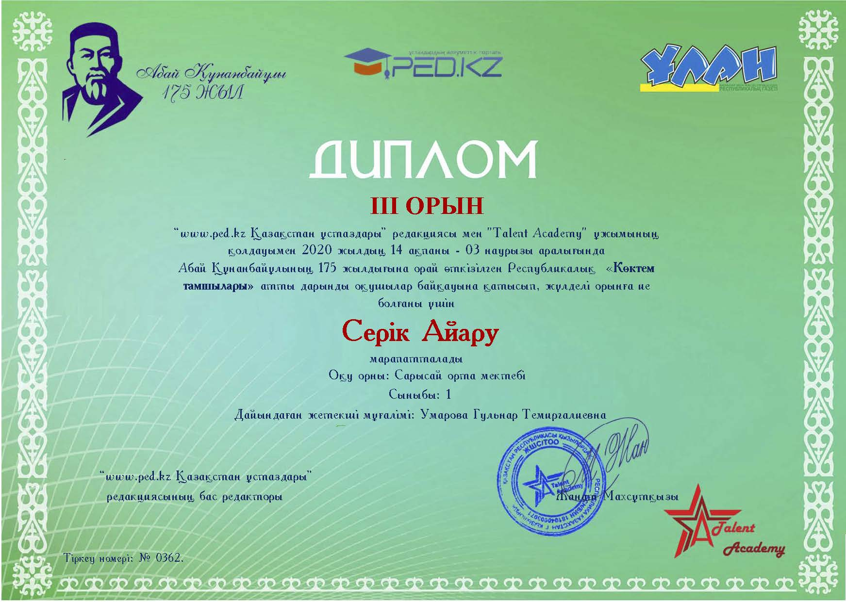
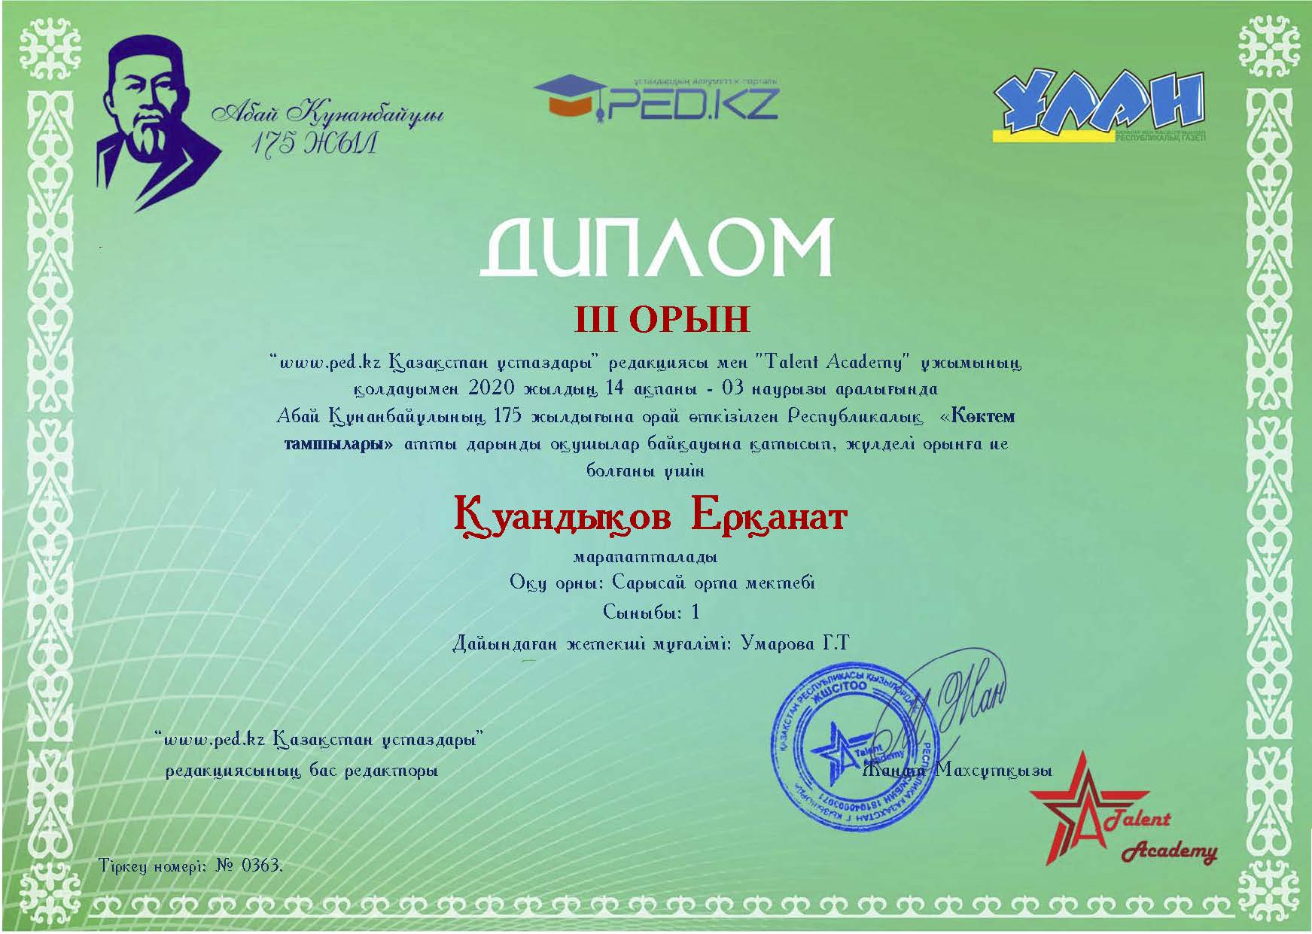

Slide 29


Slide 30


Slide 31


Slide 32


Slide 33


Slide 34


Slide 35


